Slide 1
Fonctionnement du modèle GLM
Système d’aide à la décision, suggestion de chauffeurs

Slide 2
Une demande de transport !
04.01.2010 à 09:00
04.01.2010 à 09:00 Nyon -> CHUV
Nyon -> CHUV

Slide 3
Extraction du jour de la semaine ainsi que de la période de la journée
04.01.2010 à 09:00 Nyon -> CHUV
MARDI, MATIN

Slide 4
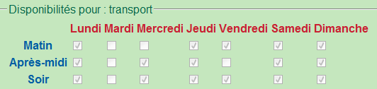
Disponibilité générale pour le jour de la semaine et la période du transport
Qui est disponible le mardi matin ?

Slide 5
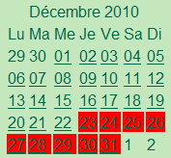

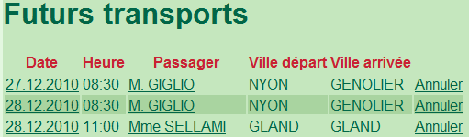
Filtres
Indisponible (vacances)
Ne veut pas transporter le passager
A déjà un transport
Est à la permanence

Slide 6
Extraction d’informations
 | Distance client -> chauffeur | Nombre de fois déjà transporté | A déjà un transport | Nombre de trajets +/- 15 jours | Kilomètres +/- 15 jours | Que des transports locaux
 | 3 km | 1 fois | non | 1 trajet | 100 km | non
 | Même ville 0 km | 0 fois | non | 4 trajets | 40 km | oui
 | 15 km | 2 fois | oui | 0 trajet | 0 km | non

Slide 7
Normalisation
 | Distance | Nombre de fois déjà transporté | A déjà un transport | Nombre de trajets +/- 15 jours | Kilomètres +/- 15 jours | Que des transports locaux
 | 3 km 80 / 100 | 1 fois 50 /100 | non 100 / 100 | 1 trajet 80 / 100 | 100 km 0 / 100 | non 0 / 100
 | Même ville 100 / 100 | 0 fois 0 / 100 | non 100 / 100 | 4 trajets 0 / 100 | 40 km 60 / 100 | oui 0 / 100
 | 15 km 0 / 100 | 2 fois 100 / 100 | oui 0 / 100 | 0 trajet 100 / 100 | 0 km 100 / 100 | non 0 / 100

Slide 8
Moyennes pondérées
 | Moyenne | Note finale
 | 52/100 | 76/100
 | 44/100 | 66/100
 | 50/100 | 40/100
Distance | Nombre de fois déjà transporté | A déjà un transport | Nombre de trajets +/- 15 jours | Kilomètres +/- 15 jours | Que des transports locaux
35% | 5% | 25% | 25% | 10% | 20%

